Slide 1
第二节 数列的极限
概念的引入
数列的概念
数列极限的概念
收敛数列的性质
小结 思考题
第一章 函数与极限

Slide 2
极限的重要性
（1） 极限是一种思想方法
☞ 从认识有限到把握无限
☞ 从了解离散到理解连续
（2）极限是一种概念
☞ 微积分中许多概念是用极限定义的
（3） 极限是一种计算方法
许多物理、几何量需要用极限来求

Slide 3
一、概念的引入
极限概念是从常量到变量, 从有限到无限，
即从初等数学过渡到高等数学的关键.
极限的思想源远流长.
1、割圆术：
“割之弥细，所失弥少，割之又割，以至于不可割，则与圆周合体而无所失矣”
——刘徽
(三世纪)

Slide 4

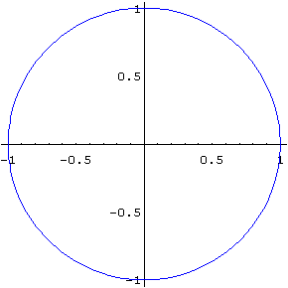
意思是:
设给定半径为1尺的圆,
从圆内接正6边形开始，
每次把边数加倍,
屡次用勾股定理.
求出
正12边形、
正24边形.
播放
……等等正多边形的边长,
边数越多,
圆内接正多边形越与圆接近,
最后与
圆周重合,
则正多边形周长与圆周长就没有误差了.

Slide 5
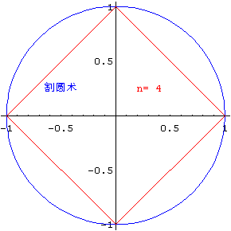
一、概念的引入
1、割圆术：
“割之弥细，所失弥少，割之又割，以至于不可割，则与圆周合体而无所失矣”
——刘徽

Slide 6
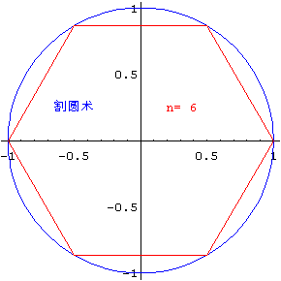
一、概念的引入
1、割圆术：
“割之弥细，所失弥少，割之又割，以至于不可割，则与圆周合体而无所失矣”
——刘徽

Slide 7

一、概念的引入
1、割圆术：
“割之弥细，所失弥少，割之又割，以至于不可割，则与圆周合体而无所失矣”
——刘徽

Slide 8
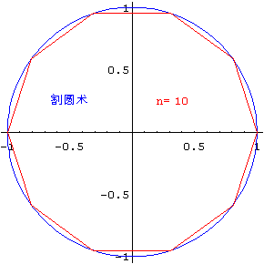
一、概念的引入
1、割圆术：
“割之弥细，所失弥少，割之又割，以至于不可割，则与圆周合体而无所失矣”
——刘徽

Slide 9
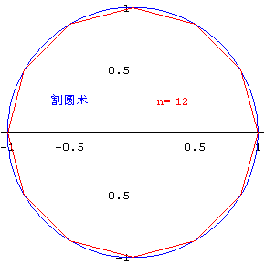
一、概念的引入
1、割圆术：
“割之弥细，所失弥少，割之又割，以至于不可割，则与圆周合体而无所失矣”
——刘徽

Slide 10
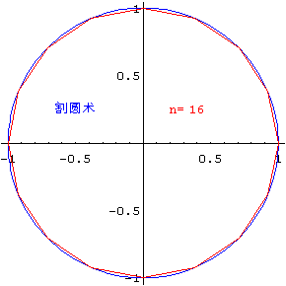
一、概念的引入
1、割圆术：
“割之弥细，所失弥少，割之又割，以至于不可割，则与圆周合体而无所失矣”
——刘徽

Slide 11
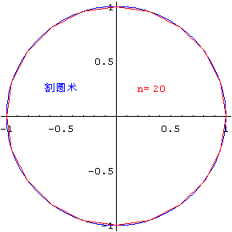
一、概念的引入
1、割圆术：
“割之弥细，所失弥少，割之又割，以至于不可割，则与圆周合体而无所失矣”
——刘徽

Slide 12
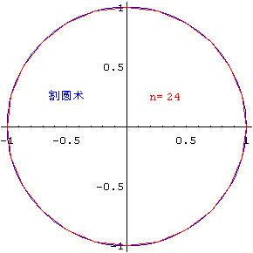
一、概念的引入
1、割圆术：
“割之弥细，所失弥少，割之又割，以至于不可割，则与圆周合体而无所失矣”
——刘徽

Slide 13

一、概念的引入
1、割圆术：
“割之弥细，所失弥少，割之又割，以至于不可割，则与圆周合体而无所失矣”
——刘徽

Slide 14










正六边形的面积
正十二边形的面积
正 形的面积

Slide 15
2、截丈问题：
庄子(约公元前355~275年)在《天下篇》
中写道:
“一尺之棰,日取其半,万世不竭”.
意思是:
一尺长的棍子,
第一天取其一半,
第二
天取其剩下的一半,
以后每天都取其剩下的一
半,
这样永远也取不完.

Slide 16
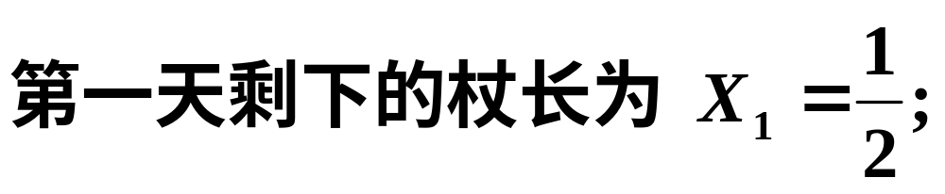
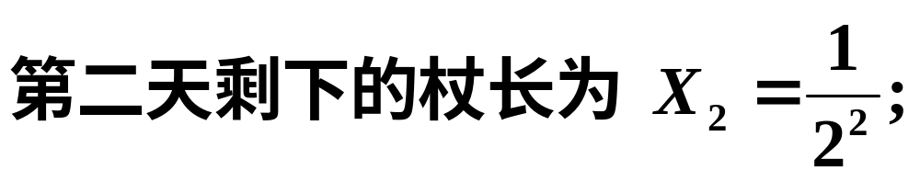
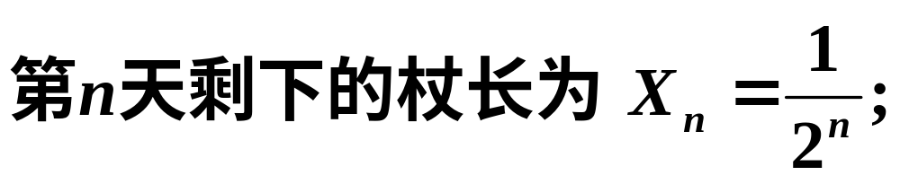
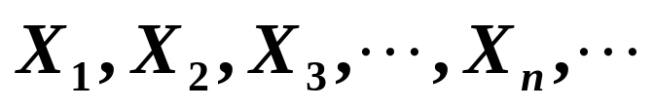

2、截丈问题：
“一尺之棰，日取其半，万世不竭”

Slide 17
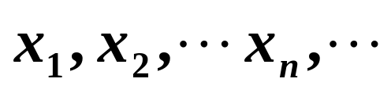
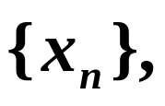
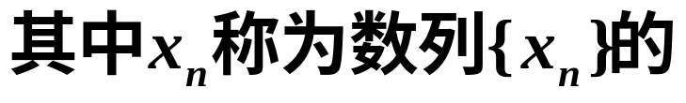
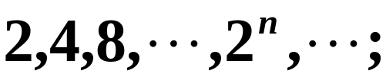
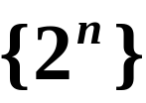
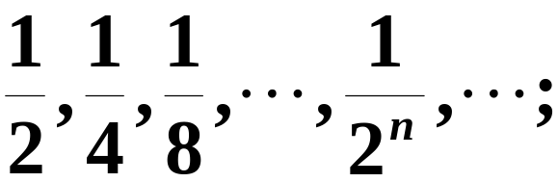
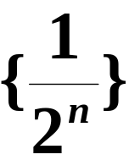
二、数列 (sequence of number) 的概念
定义
按照自然数的顺序排列的一列数
简记为
通项(general
term),
或者一般项.
如

Slide 18
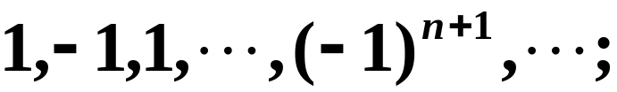
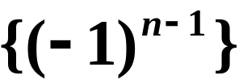
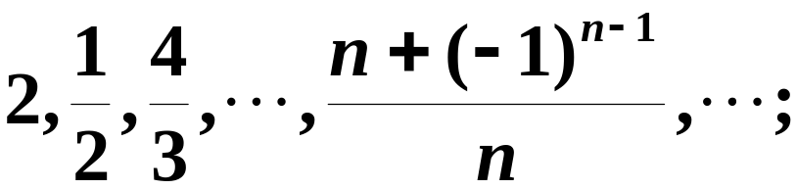
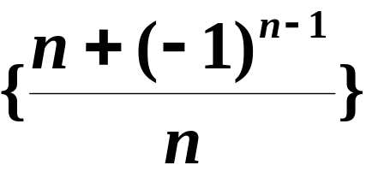






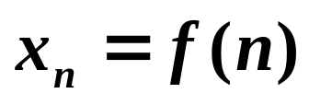
数列的(两种)几何表示法:
(1)数列对应着数轴上一个点列.
可看作一动点在数轴上依次取
数列可看作自变量为正整数 n的函数:
整标函数或下标函数

Slide 19
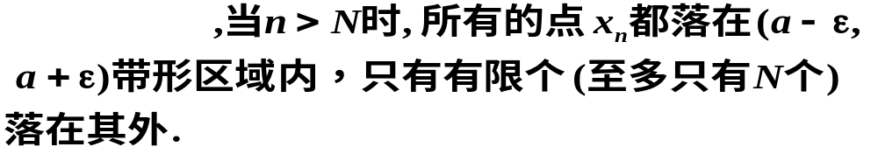
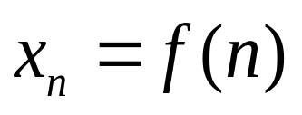










(2) 在平面上画出自变量坐标轴和因变量坐标轴,
在平面上

Slide 20

(2) 在平面上画出自变量坐标轴和因变量坐标轴,
则数列的几何意义是
平面上一串分离的点.
x_{n}
· · · ·
o
1 2 3 4
n
注
不可将这串点连成曲线.

Slide 21

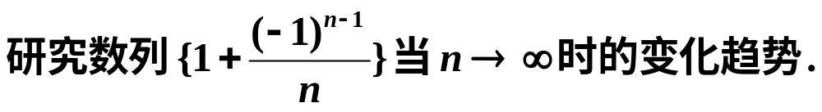
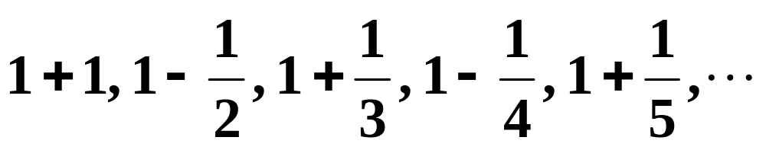
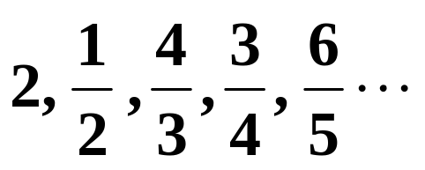
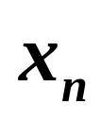
三、数列极限的概念
问题
当 无限增大时, 是否无限接近于某一确定的数值?
如何确定?
如果是,
即
当n无限增大时,
无限接近于1.

Slide 22
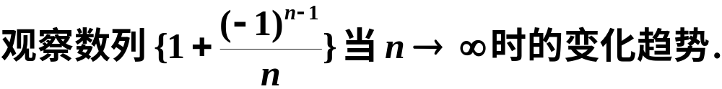
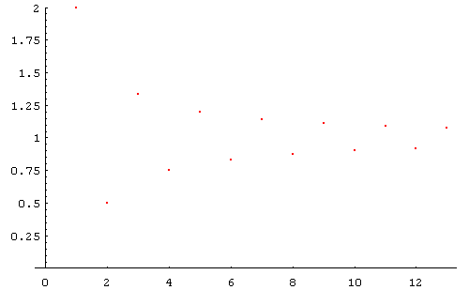
三、数列的极限
播放

Slide 23
三、数列的极限

Slide 24
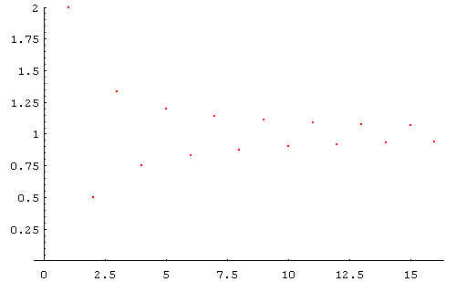
三、数列的极限

Slide 25
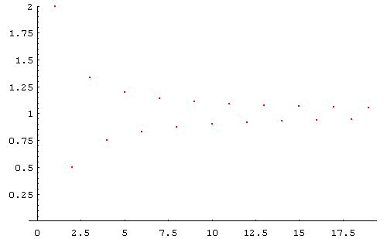
三、数列的极限

Slide 26
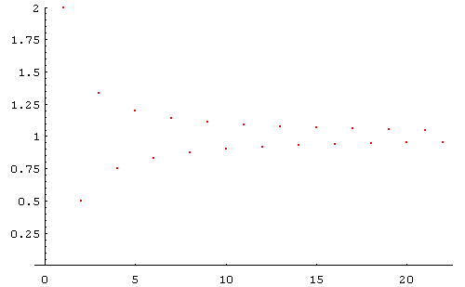
三、数列的极限

Slide 27
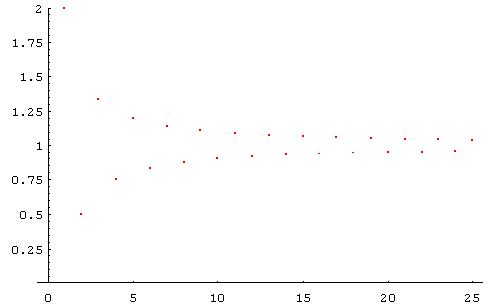
三、数列的极限

Slide 28
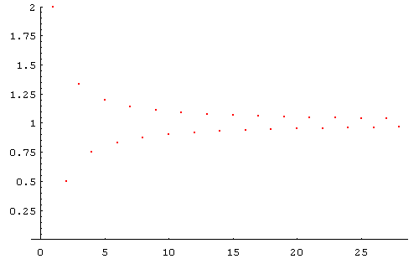
三、数列的极限

Slide 29
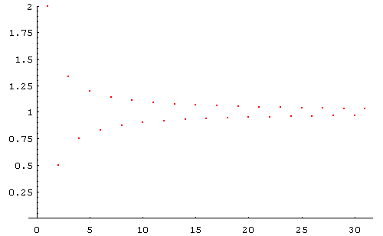
三、数列的极限

Slide 30
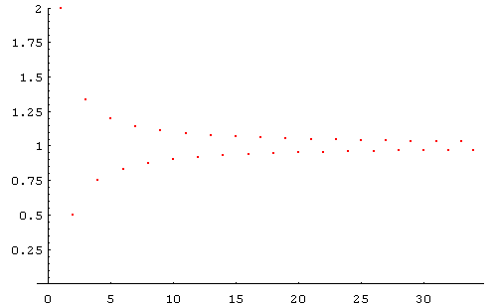
三、数列的极限

Slide 31
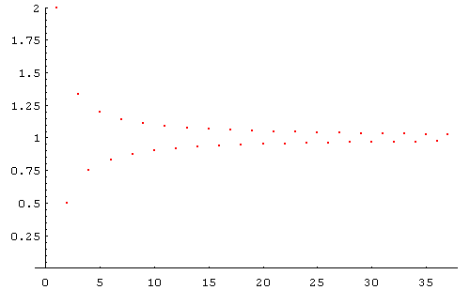
三、数列的极限

Slide 32
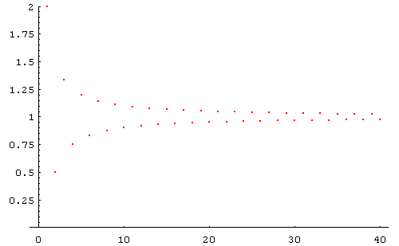
三、数列的极限

Slide 33
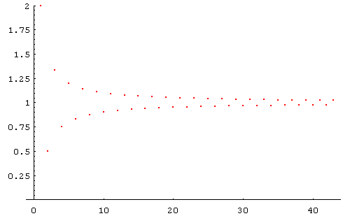
三、数列的极限

Slide 34
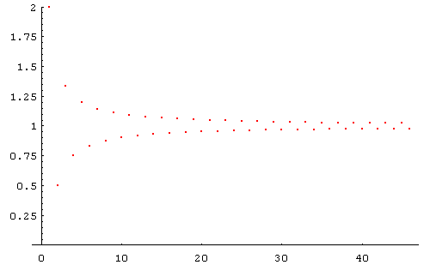
三、数列的极限

Slide 35
三、数列的极限

Slide 36
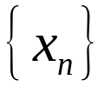







数列极限描述性定义：对于数列
，如果存在常数
当
无限增大时
无限接近
，则称
为数列
的极限.

Slide 37
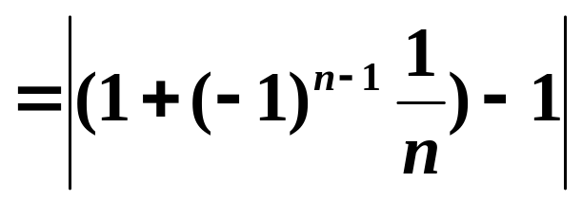
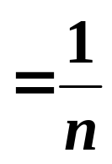
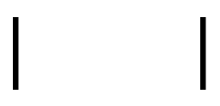
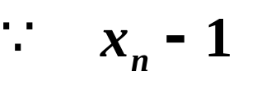
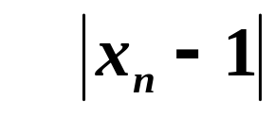
当n无限增大时,
无限接近于1.
?
“无限接近”
意味着什么?
如何用数学语言刻划它.
可以要多么小就多么小,
只要n充分大,
则要看
小到什么要求.

Slide 38
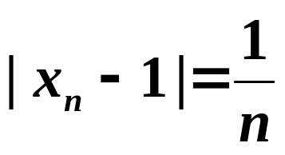















Slide 39







定义
如果对于任意给定的正数 (不论它多么小),
总存在正整数N,
使得对于 时的一切
不等式
成立.
的极限(limit),
那末就称常数a是数列
或称数列
收敛于a (converge to a) .
记为
或
如果数列没有极限,
就说数列发散(diverge).

Slide 40










注
(1)
无限接近；
(2)
但是一旦给出之后,
它就是确定了;
(3)
一般地说,
{x_{n}}有没有极限,
“前面” 的有限项不起作用,
(4)
主要看“后面”的无穷多项.
采用逻辑符号将
的定义可缩写为:
定义

Slide 41















数列极限的几何意义
即
注
数列极限的定义通常是用来进行推理
和证明极限,而不是用来求极限,
因为这里
需要预先知道极限值是多少.

Slide 42
















例
虽然是可以任意小的正数,但使用定义证题时,对于给定的 总暂时认为它是固定的,按照这个 找出使不等式成立的N.
证
解不等式
所以,

Slide 43












例
证明数列 以 0为极限.
用定义证数列极限存在时,关键是任意给定 寻找N,但不必要求最小的N.
证
要使
由于
为了简化解不等式的运算,常常把 作适当地放大.
有

Slide 44







例
证
所以,
说明 常数列的极限等于同一常数.

Slide 45










例
证
为了使
只需使

Slide 46






四、收敛数列的性质
1. 有界性
定义
若存在正数M,
使得一切自然
数n,恒有
则称数列 有界;
否则,
称为无界.
如,
有界;
无界.
数轴上对应于有界数列的点 都落在
闭区间 上.

Slide 47














定理1
收敛的数列必定有界.
证
由定义,
注
有界性是数列收敛的必要条件,
不是充分条件.
推论
无界数列必定发散.

Slide 48












2. 唯一性
定理2
每个收敛的数列只有一个极限.
证
由定义,
使得
才能成立.
故收敛数列极限唯一.

Slide 49












例
反证法
证
假设数列
收敛，
则有唯一极限a 存在.
区间长度为1.
不可能同时位于长度为1的区间内.
但却发散.

Slide 50




















3. 保号性
定理3
如果
且
证
对
由定义,
有
从而
推论
如果数列
从某项起有
且
那么
用反证法

Slide 51










4. 收敛数列与其子数列(subsequence)间的关系
在数列 中依次任意抽出无穷多项:
所构成的新数列
叫做数列
子数列.
这里 是原数列中的第 项,
在子数列中是
第k项,
?

Slide 52



















定理4
收敛数列的任一子数列
收敛于同一极限.
证
设数列
是数列
的任一子数列.
若
则
成立.
现取正整数 K,使
于是当
时, 有
正整数 K=N
*********************
*********************
从而有
由此证明

Slide 53




由此定理可知,
仅从某一个子数列的收敛
一般不能断定原数列的收敛性;
但若已知一个子数列发散,
或有两个子数列
收敛于不同的极限值,
可断定原数列是发散的.
还可以证明:
数列
的奇子数列
和偶子数列
均收敛于同一常数a 时,
则数列
也收
敛于a .

Slide 54





例
试证数列 不收敛.
证
因为 的奇子数列
收敛于
而偶子数列
收敛于
所以数列
不收敛.

Slide 55
五、小结
数列
研究其变化规律;
数列极限
极限思想, 精确定义, 几何意义;
收敛数列的性质
有界性, 唯一性,
保号性,
收敛数列与其子数列间的关系.

Slide 56








思考题
(1)
“
当
时，恒有
”
C
是数列
收敛于a的( ).
A. 充分但非必要条件
B. 必要但非充分条件
C. 充分必要条件
D. 既非充分也非必要条件
(2)
D. 不确定

